Slide 1
Analysis of the environmental parameters of the NFI: How forest monitoring is developing?
Vitaliy Storozhuk, National coordinator of the SFI project

Slide 2
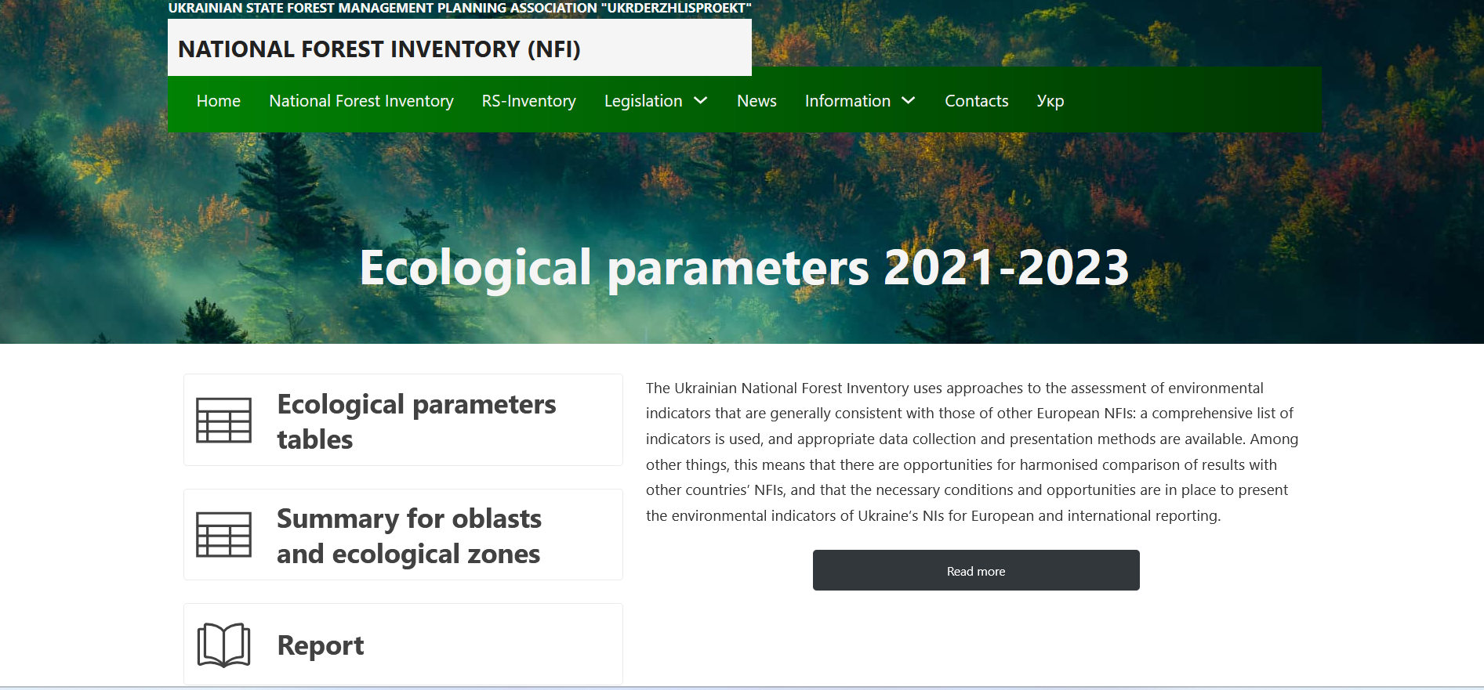
Environmental parameters of NFI
Reporting tables of the NFI conduct procedure:
Group 6. Indicators of biodiversity and stand structure
Group 7. Indicators of the sanitary condition of plantations and trees
Forest Code of Ukraine:
Generalised information on forests for the needs of planning, including strategic planning, forest management, state forest cadastre, forest monitoring
https://nfi.lisproekt.gov.ua/ecological-parameters-2021-2023/
Notes:
Результати оцінки екологічного стану лісів за адміністративними областями та природними зонами України для доступних для обстеження у 2021-2023 роках територій.
сприяння у розвитку національної системи моніторингу лісів як складової моніторингу довкілля та виконанні Україною зобов'язань щодо міжнародного моніторингу

Slide 3
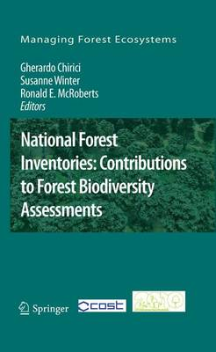
NFI contribution to forest biodiversity assessment
Indicator group | Indicator NFI - FBA | Indicator NFI of Ukraine
Forest categories | European forest types | - - -
Forest structure | Tree species | Tree species
 | Tree height | Tree height
 | Tree diameter | Tree diameter
 | Quantity of trees per 1 ha | Quantity of trees per 1 ha
 | Social position of the treeа | Krafts classes
 | Quantity of stand layers | Description of all forest elements of all stand levels
 | Tree coordinates | Tree coordinates
 | Forest age | Forest аge
 | Tree species variety in the stand | Description of all forest elements of all stand levels
 | Limit of forest growth | Mapping parts of an inventory plot
 | Forest gap per 1 ha | Bio-lawns, bio-fields
Forest age | Forest development stage | Age class/Age group
Naturality |  | Naturality
Dead wood | Standing dead wood | Dead-standing tree
 | Fallen dead wood | Woody debris
Reforestation |  | Reforestation
Above-ground vegetation | Bushes, shrubs | Undergrowth coverage підліском
 | Ferns, lichens, mosses | Plant coverings
Tree condition |  | Damage to living trees
 |  | Defoliation
 |  | Dechromation
Notes:
Українська НІЛ використовує підходи до оцінки екологічних показників, що загалом відповідають підходам інших НІЛ Європи: використовується вичерпний перелік показників, наявні відповідні методики збору та представлення даних.

Slide 4
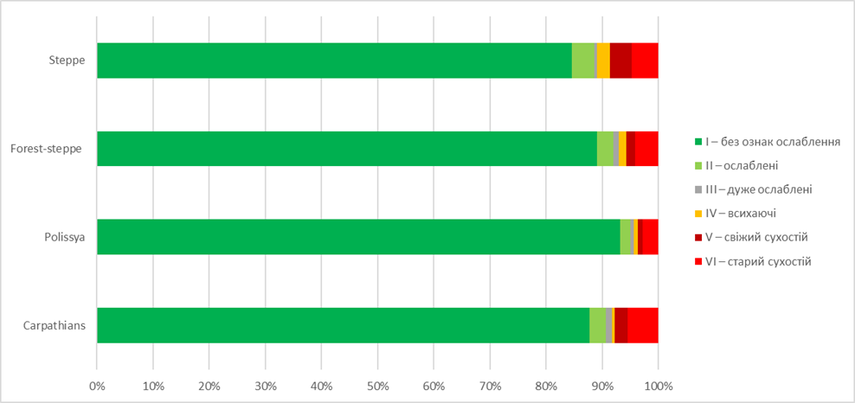
Certain assessments and analyses of environmental indicators
Assessment | Analysis and suggestions
The spread of simple plantations (single-tier, single-age, monocultures). | Expanding the practice of implementing methods of close-to-nature silviculture in the forestry sector of Ukraine aimed at forming plantations with a complex structure..
More than 85% of the trees according to the research results show no signs of weakening. | Factors require further local analysis, but no critical conditions for excessive sanitary felling have been identified.
Evaluation of the general condition of the tree crown (defoliation, dechromation) does not yet provide results that can be taken as reliable estimates. | In addition to insufficient field data, there is a need for expanded training of NFI staff to assess these indicators. The challenge of estimating these indicators is to expand the role of the national forest inventory as a single platform for national forest monitoring.
Notes:
Результати оцінки
Проаналізовані в дослідженні показники біорізноманіття, що стосуються структури насаджень підтверджують, що тривалий період ведення лісового господарства орієнтованого переважно на досягнення високої продуктивності насаджень врешті привів до значного поширення простих за структурою насаджень (одноярусні, одновікові, монокультури).
В умовах зміни клімату подібні насадження є нестійкими та вразливими до зовнішніх впливів. Це вимагає розширення практики впровадження у лісовому господарстві України методів наближеного до природи лісівництва, спрямованих на формування насаджень комплексної структури.
Санітарний стан насаджень та дерев не виглядає загрозливим. За оцінками WWF наявність 5-8% сухостою є необхідною природною умовою розвитку насаджень, при цьому понад 85% дерев за результатами цього дослідження взагалі не мають ознак ослаблення.
Включення до національної інвентаризації показників загального стану (крони) дерев (дефоліація, дехромація до 2016 року оцінювалися на ділянках екологічного моніторингу І рівня) поки що не дало результатів, які можна прийняти за достовірні оцінки
Дослідження виявило потребу подальшого комплексного аналізу показників, що дозво-ляв би аналізувати інформацію кількох звітних таблиць. Наприклад, буде логічним на-далі проаналізувати відносні об’єми накопичення сухостою в насадженнях в порівнянні з загальними запасами деревостанів. Відповідно поширення впливів на насадження, покриття підліском та надґрунтовою рослинністю, об’єми сухостою доцільно надалі проаналізувати в комплексі з даними про повноти деревостанів.

Slide 5
NFI - the basis for the future of EU forest monitoring
Proposal for a Regulation on a monitoring system for sustainable European forests (2023)
Data collected by by the European Commission through standardisation with the help of Copernicus
Forest cover Density of tree cover Forest type Forest connectivity
Data collected by by the Member States mainly on the basis of NFI to be harmonised.
Forests available and
Additional data collected by member states through a phased approach
Methodologies to be developed by implementing agencies
Forest damage other than fire Above-ground biomass Forest structure Value of non-timber forest products
unavailable for timber supply Stock of standing timber Net annual growth Structure of stands
Deforestation
Forest fires
Forest fire risk assessment
Disturbance of tree cover
Species composition
European forest types
Harvesting
Standing dry timber
Protected forest areas
Location of Natura 2000 forest habitats
Numbers of common forest birds
Virgin and old-growth forests
Timber production and trade
Forest biomass for bioenergy
Forest habitats outside Natura 2000 sites
Forest naturality classes
Presence of invasive species
Diversity of non-woody vegetation
Endangered species
Other land covered with woody vegetation
Notes:
Підтримка НІЛ обумовлена також процесом набуття членства в ЄС. Проект Регламенту про систему моніторингу для стійких європейських лісів передбачає отримання стандартизованих даних ДЗЗ, гармонізованих даних НІЛ та додаткових даних на основі загальних методологій

Slide 6
NFI is the basis for future forest monitoring in Ukraine
Procedure for the functioning of the state environmental monitoring system and its subsystems (2024)
The main tasks of the monitoring system entities include:
Ensuring continuous, long-term, systematic environmental monitoring;
Ensuring unity of measurements in the subsystems of the monitoring system;
Collection, storage and processing of observation data, ensuring their reliability and objectivity;
collection, processing, analysis, storage and exchange of environmental information obtained as a result of environmental monitoring, impact on the environment and forecasting of its changes;
disclosure of environmental information obtained as a result of monitoring the environment and its components, and ensuring access to it;
development of scientifically based recommendations in the field of environmental protection;
providing information services to public authorities, including reporting under Ukraine's international environmental agreements, local governments, and providing information to the public on the state of the environment;
periodically identifying and submitting proposals for amendments to the list of information needs of environmental management.
Notes:
Збір екологічних показників слід розглядати в контексті розширення ролі національної інвентаризації лісів як єдиної платформи для національного моніторингу лісів в рамках загальнодержавної системи моніторингу довкілля.
Закон Про охорону навколишнього природного середовища,
(редакція, що відбудеться пізніше):
Державна система моніторингу довкілля включає такі підсистеми:
г) моніторинг лісів;

